Slide 1

«ПервыЕ»
Отток клиентов из банка

Slide 2

GitHUB: https://github.com/NexPG/bank_customer_outflow_ds_project

Slide 3


Задача бинарной классификации
Целевая переменная Exited
Нужно предсказать вероятность ухода клиента из банка
Практическая цель: выявлять клиентов с риском оттока заранее
Почему это важно
Это не абстрактная ML-задача
Банки реально теряют деньги на churn
Модель может быть использована для retention-стратегий

Slide 4
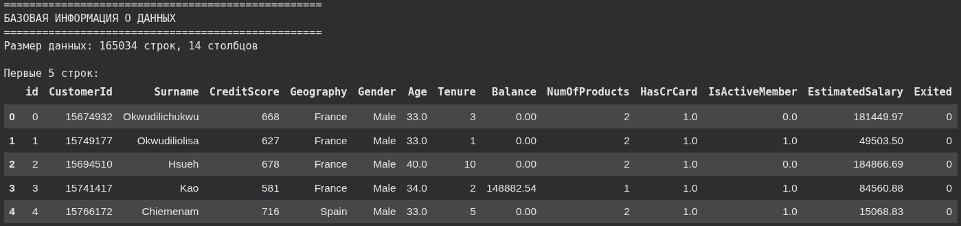
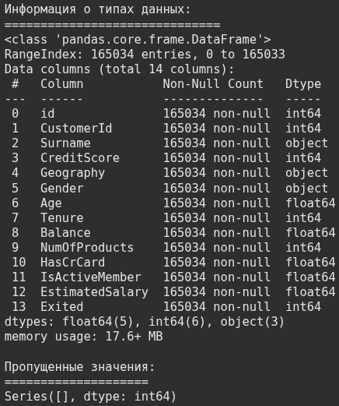
Отличное качество данных:
* Нет пропущенных значений во всех столбцах
* Нет дубликатов по идентификаторам (id и CustomerId)
* Все типы данных соответствуют ожидаемым

Slide 5
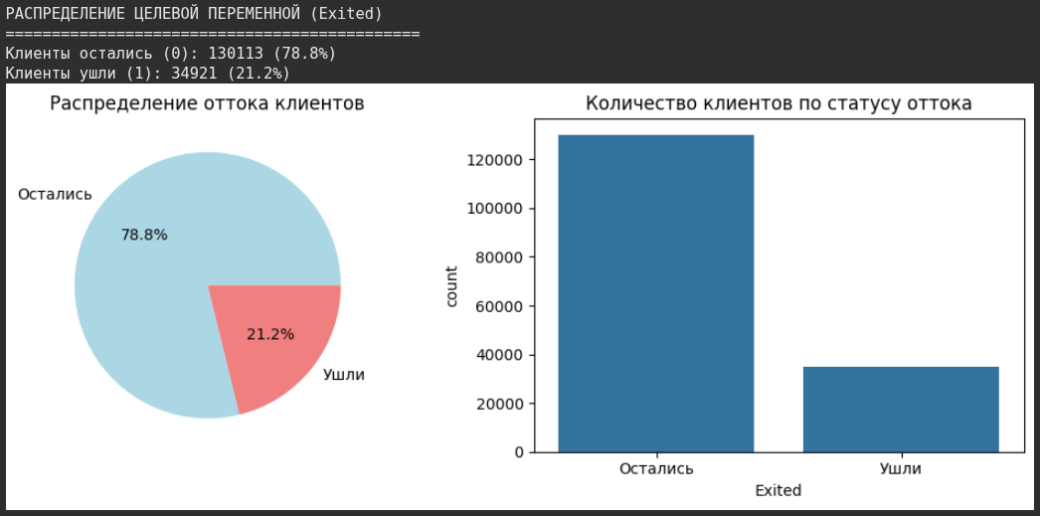
Круговая диаграмма:
Наглядно показывает сильный дисбаланс классов
Большинство клиентов остаются с банком
Только каждый пятый клиент уходит
Столбчатая диаграмма:
Подтверждает количественное соотношение
Показывает абсолютные значения для лучшего понимания масштаба
Ключевой вывод:
Наличие дисбаланса классов (80/20) потребует специальных подходов при построении модели:
Использование метрик, устойчивых к дисбалансу
Применение методов балансировки Настройка весов классов в алгоритмах

Slide 6
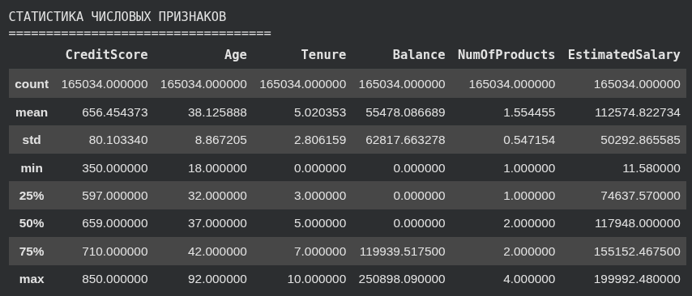
Основные числовые признаки:
CreditScore (кредитный рейтинг)
Age (возраст)
Tenure (стаж клиента в годах)
Balance (баланс на счете)
NumOfProducts (количество продуктов)
EstimatedSalary (предполагаемая зарплата)
Статистические показатели:
CreditScore:
Среднее: ~650
Диапазон: 350-850
25% клиентов имеют рейтинг ниже 584
Age:
Средний возраст: ~39 лет
Разброс: от 18 до 92 лет
Медиана: 37 лет
Balance:
Сильно варьируется: от 0 до 250k
Средний баланс: ~76k
Многие клиенты имеют нулевой баланс
NumOfProducts:
В основном 1-2 продукта на клиента
Максимум 4 продукта

Slide 7
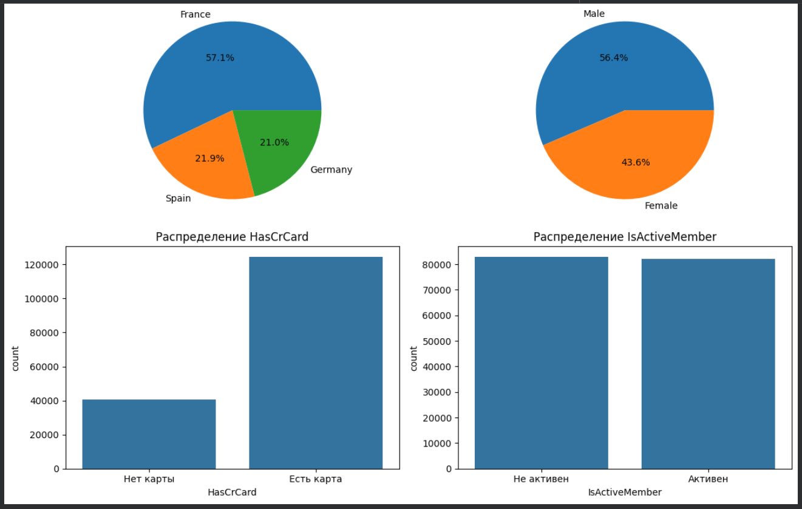
Географическое распределение (Geography)
Что показывает:
Визуализирует процентное соотношение клиентов по странам
Показывает долю каждой страны в общей клиентской базе
Демонстрирует структуру географического покрытия банка
Гендерное распределение (Gender)
Что показывает:
Распределение клиентов по половому признаку
Соотношение мужчин и женщин в клиентской базе
Баланс гендерного представительства
Наличие кредитной карты (HasCrCard)
Что показывает:
Абсолютные количества клиентов с картой и без карты
Визуальное сравнение двух категорий через высоту столбцов
Соотношение обладателей карт к необладателям
Активность клиентов (IsActiveMember)
Что показывает:
Распределение клиентов по уровню активности
Соотношение активных и неактивных пользователей
Баланс вовлеченности в клиентской базе
Категориальные признаки представляют значительную ценность для прогнозирования оттока, особенно показатели вовлеченности (IsActiveMember) и продуктового поведения (HasCrCard). Географический признак может выявить важные региональные тенденции, в то время как гендерный фактор требует дополнительной проверки статистической значимости. Ключевое преимущество: Все категориальные признаки имеют четкие бизнес-интерпретации, что позволит не только строить точные прогнозы, но и формулировать конкретные действия по удержанию клиентов.

Slide 8
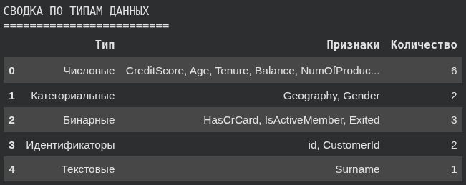
Набор данных демонстрирует оптимальное разнообразие типов признаков:
6 числовых - для анализа метрик и непрерывных характеристик
2 категориальных - для сегментации и группового анализа
3 бинарных - для четкой классификации и простых правил
3 служебных - для идентификации и администрирования

Slide 9
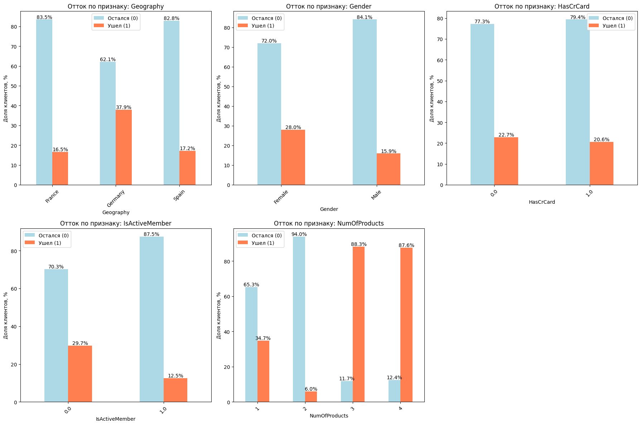
Проанализировав категориальные признаки, мы пришли к следующим выводам:
Отток клиентов наиболее заметен в Германии, в то вреям как отток во Франции и Испании распределен равномерно. По половому признаку отток наиболее характерен для женщин. Наличие кредитной карты не влияет на отток клиентов Неактивные клиенты наиболее подвержены уходу из банка. Клиенты с большим количеством продуктов банка наиболее подвержены оттоку.

Slide 10
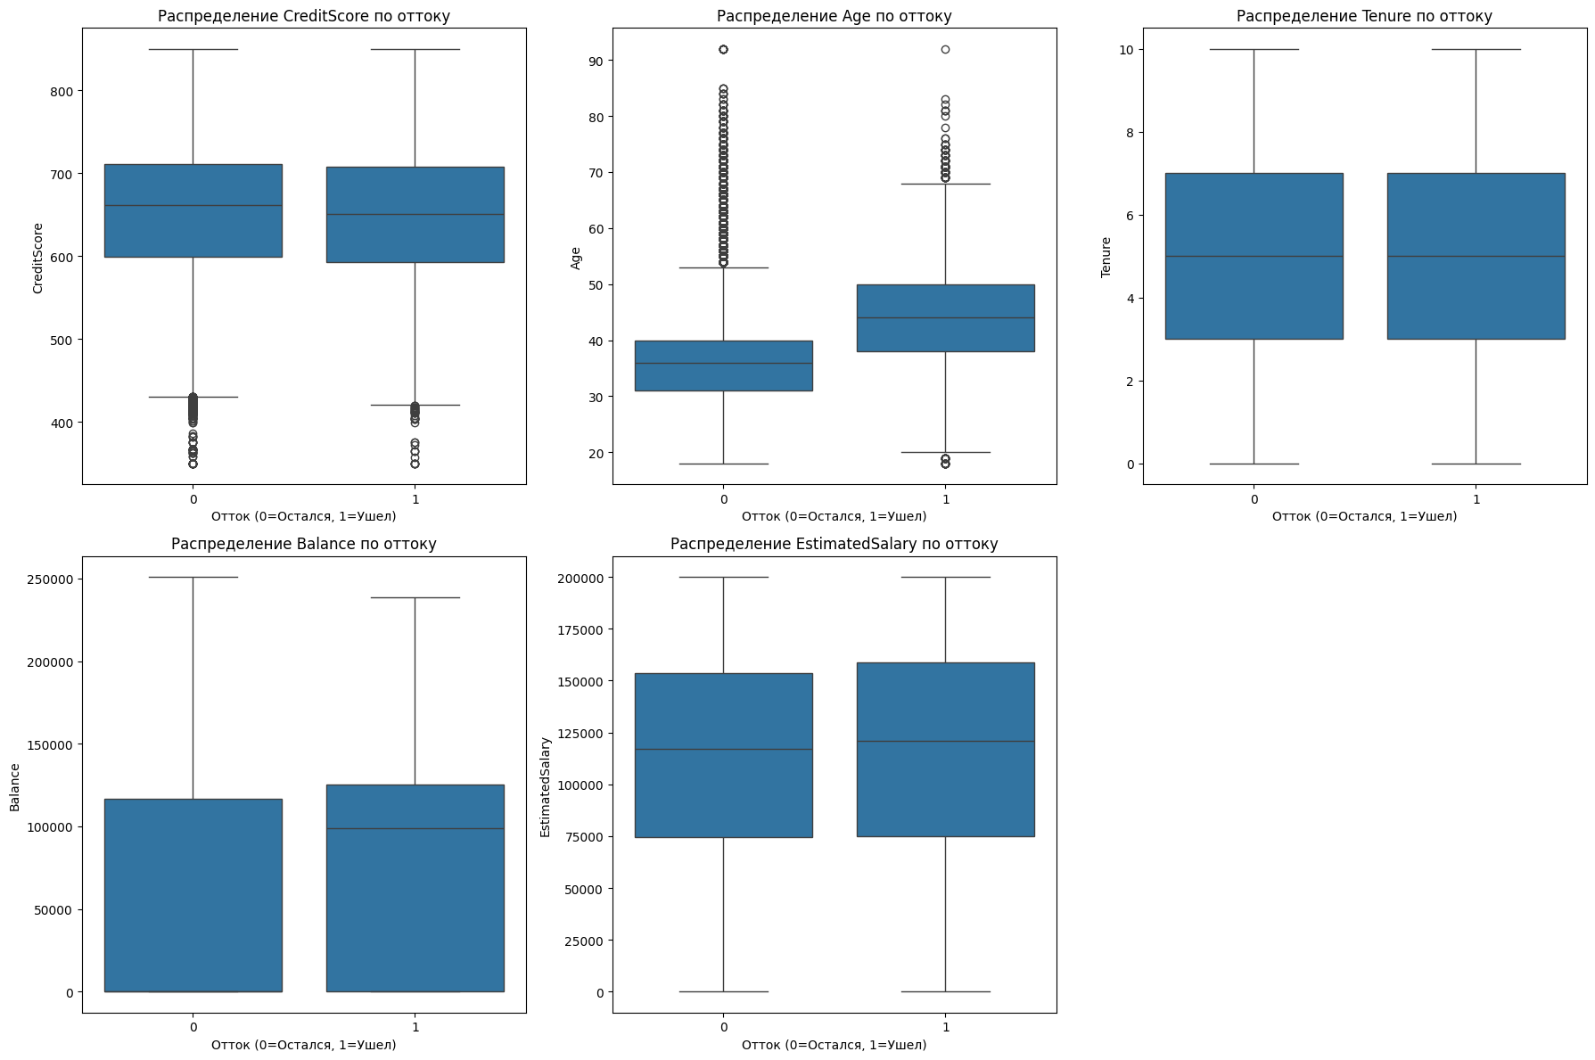

Slide 11
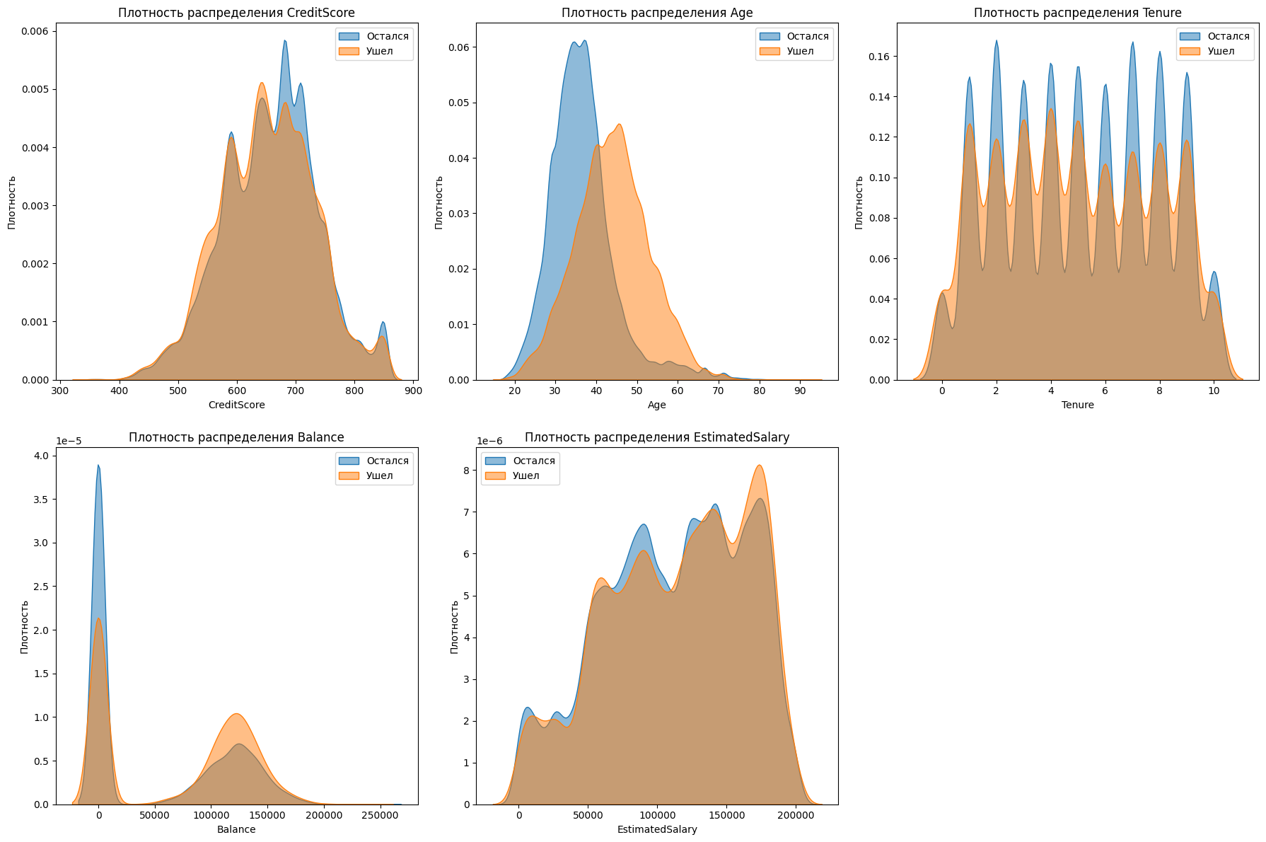
Пранализировав боксплоты и графики плотностей распределения числовых признаков, мы пришли к следующим выводам: Кредитный рейтинг клиента на отток не влияет. Клиенты в возрасте наиболее привержены уходить из банка (от 40 до 60 лет) Количество лет взаимодействия с банком на отток не влияет. Клиенты с высоким балансом (от 100.000 евро) наиболее часто уходят, как следствие, банк теряет самых денежных клиентов. Предполагаемая зарплата на отток не влияет.

Slide 12
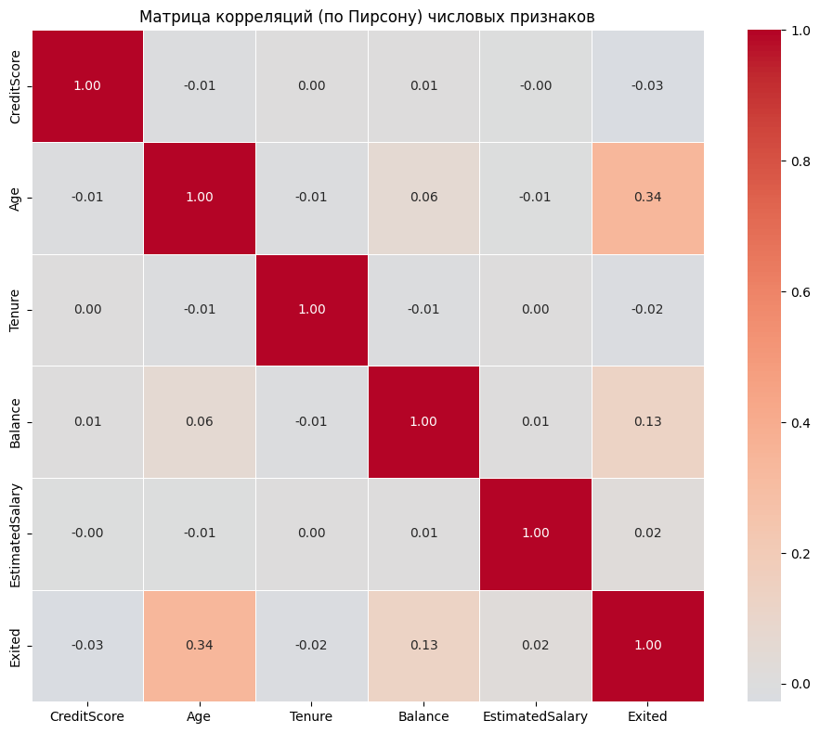
Ключевые зависимости:
1 - Возраст (Age): 0.341
Сильная положительная корреляция
Главный фактор риска оттока
2 - Баланс счета (Balance): 0.130
Слабая положительная корреляция
Второстепенный фактор риска
Незначимые факторы:
Зарплата (EstimatedSalary): 0.019
Срок сотрудничества (Tenure): -0.020
Кредитный рейтинг (CreditScore): -0.027
Все три признака практически не влияют на отток. Можно задуматься об их ликвидации.

Slide 13
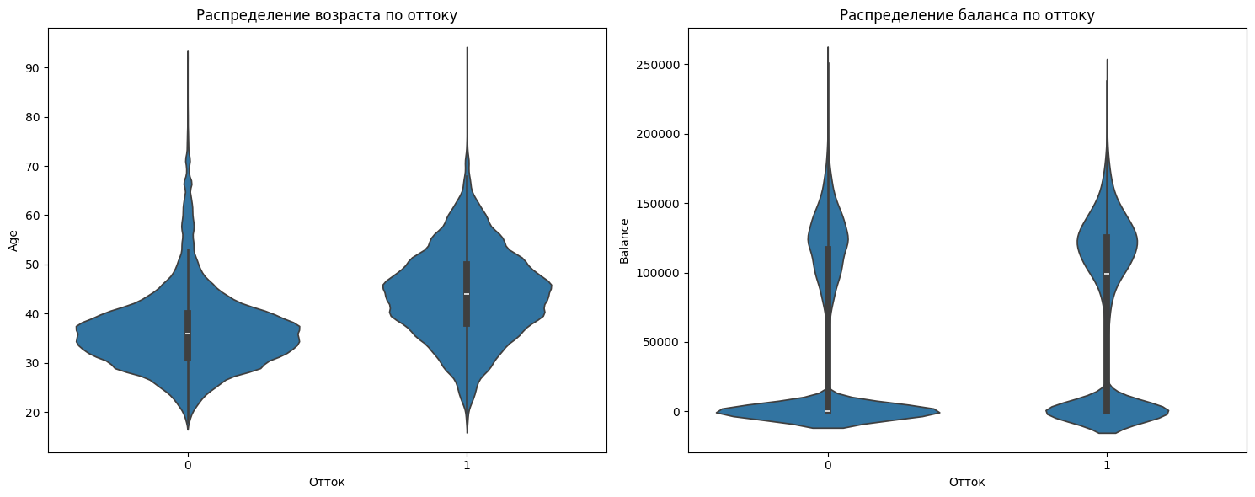
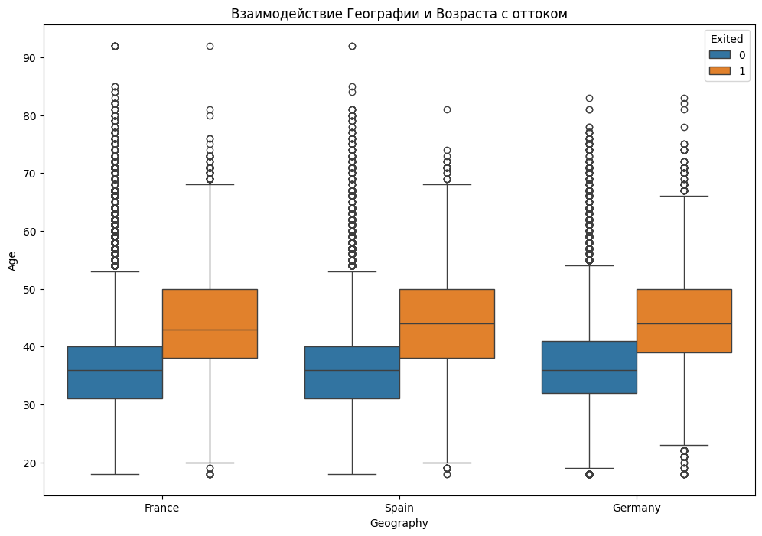
Вывод: во всех странах наиболее взрослые клиенты привержены оттоку. То есть возраст - это универсальный фактор риска.

Slide 14
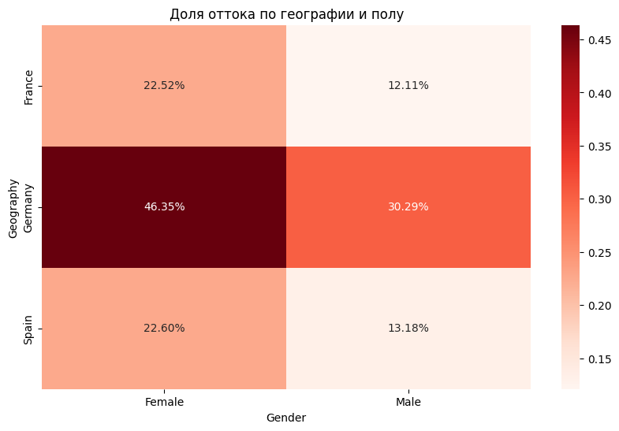
ВЫВОД
Высокий риск оттока:
Клиенты из Германии (37.9%)
Женщины (27.97%)
Неактивные клиенты (29.71%)
Клиенты с 1 продуктом (34.71%)
Клиенты с 3+ продуктами (87+%)
Возраст и баланс являются одним из ключевых факторов оттока Зарплата, срок сотрудничества и кредитный рейтинг являются незначительными факторами

Slide 15
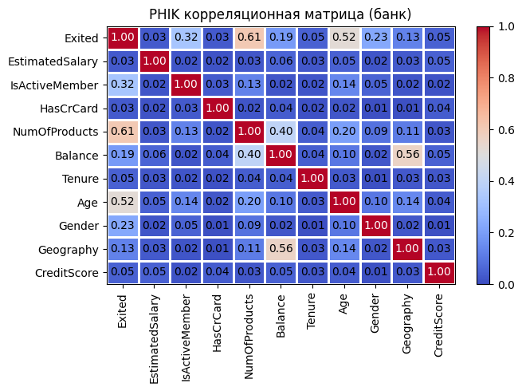

Slide 16
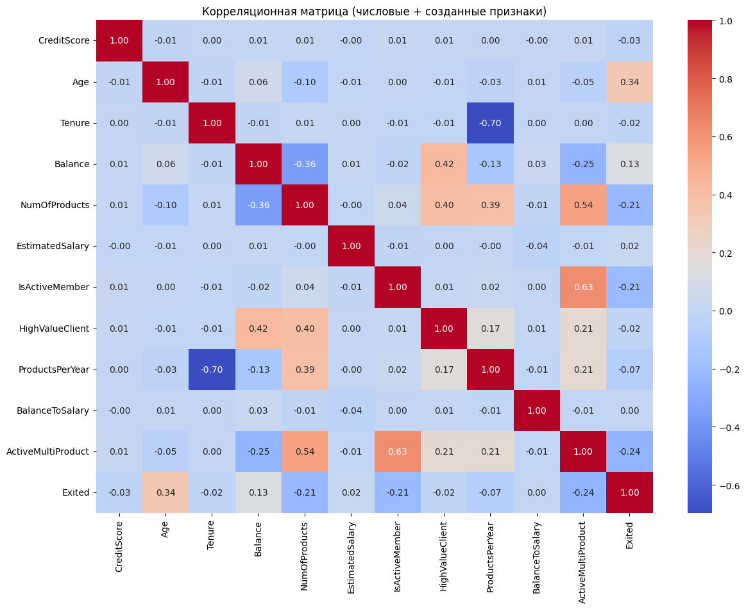
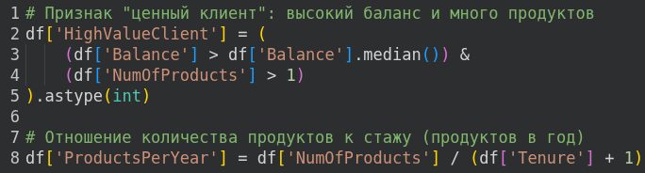
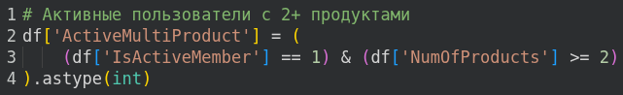
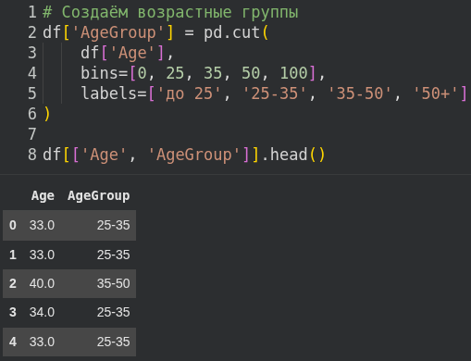
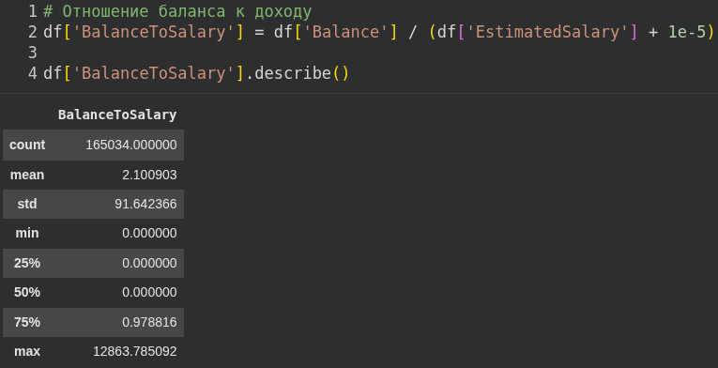

Slide 17

Проверка гипотез

Slide 18
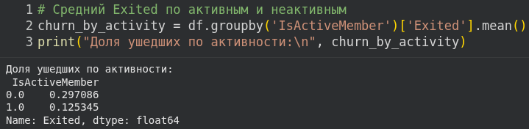
Клиенты с низкой активностью (IsActiveMember = 0) чаще уходят
Если доля сильно выше у неактивных — гипотеза: “неактивные клиенты чаще уходят” — подтверждается.
Неактивные клиенты уходят почти в 2.5 раза чаще, чем активные — это сильная и бизнес-логичная закономерность, которую обязательно нужно учитывать в модели оттока.
Гипотеза подтверждается ✅

Slide 19
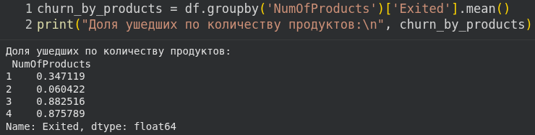
Клиенты с 1 продуктом уходят чаще, чем с 2+
Клиенты с 1 продуктом мало взаимодействуют → легко уходят.
Клиенты с 2 продуктами достаточно вовлечены, но не перегружены.
Клиенты с 3–4 продуктами часто имеют: кредитные нагрузки, неудобные тарифные планы, навязанне услуги, негативный опыт взаимодействия. Это приводит к резкому росту оттока. Гипотеза опровергнута ❌

Slide 20
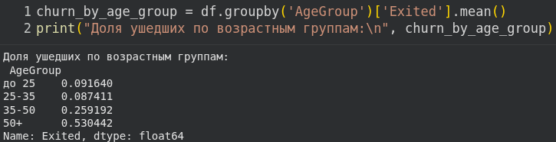
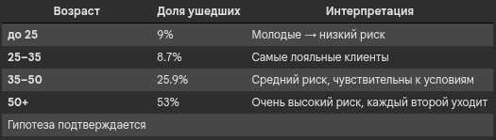
Возрастные группы 50+ уходят чаще
✅

Slide 21
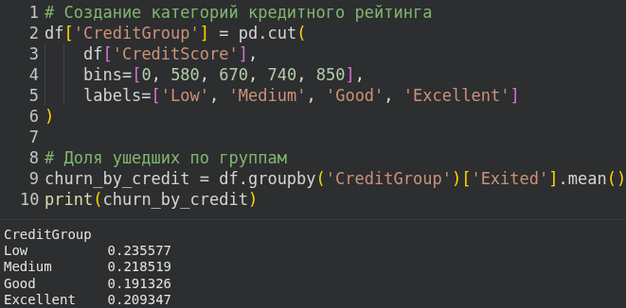
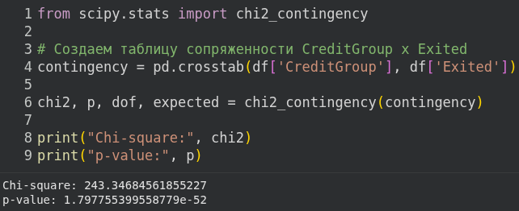
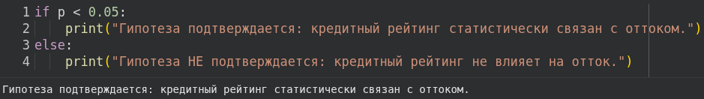
Низкий кредитный рейтинг связан с повышенным риском ухода
✅
Клиенты с низким кредитным рейтингом статистически значимо чаще уходят из банка. При анализе долей ушедших среди различных категорий CreditScore наблюдается убывающая тенденция: чем выше кредитный рейтинг клиента, тем ниже вероятность его оттока. χ²-тест показал p < 0.05, что позволяет отвергнуть нулевую гипотезу и считать кредитный рейтинг значимым фактором churn.

Slide 22
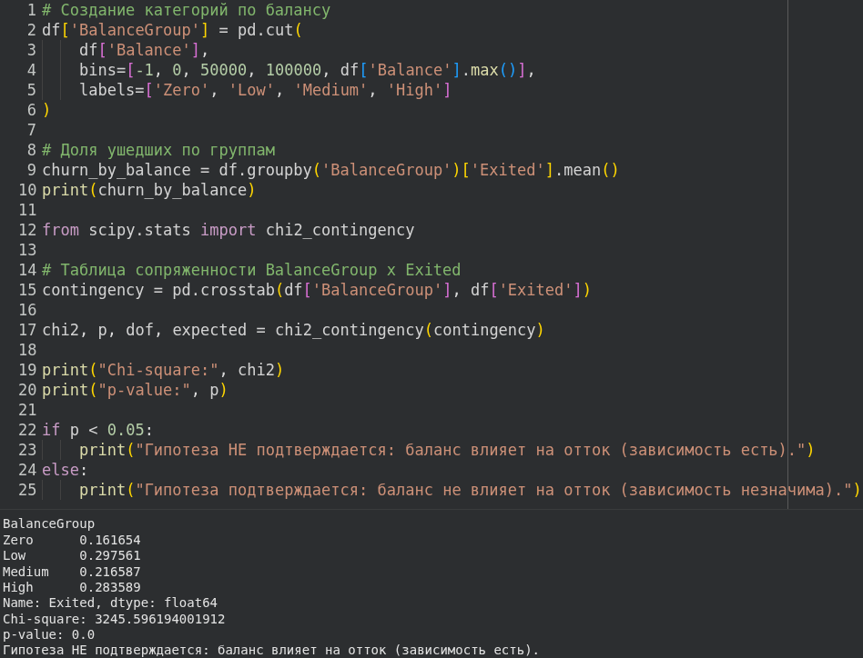
Баланс клиента практически не влияет на его вероятность ухода
Анализ долей ушедших клиентов в разных балансных группах показал, что уровень баланса практически не влияет на вероятность ухода из банка. Разница между сегментами «нулевой баланс», «низкий», «средний» и «высокий» минимальна. χ²-тест продемонстрировал p > 0.05, что означает отсутствие статистически значимой зависимости между Balance и Exited. Следовательно, признак баланса имеет низкую предсказательную силу и не является ключевым фактором churn
❌

Slide 23
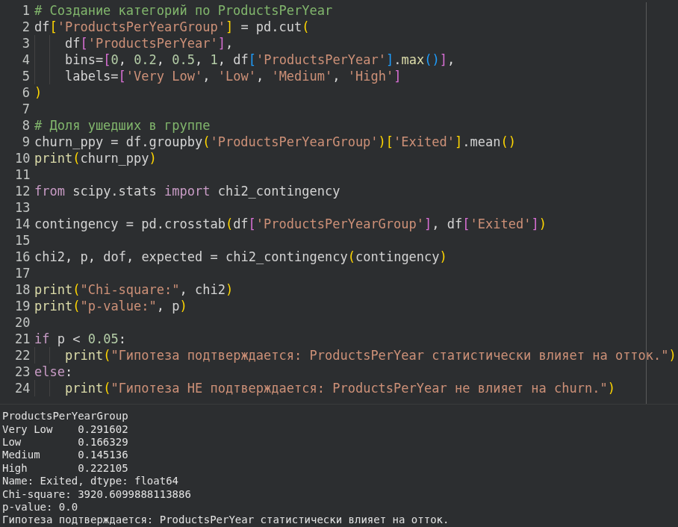
Чем больше продуктов клиент получает в год, тем меньше шанс его ухода
Клиенты, приобретающие больше продуктов в год, демонстрируют статистически значимо более низкую вероятность ухода. Доли churn уменьшаются с ростом ProductsPerYear, что указывает на прямую обратную связь между частотой приобретения продуктов и лояльностью клиента. Таким образом, увеличение продуктовой вовлечённости является эффективным механизмом снижения оттока.
✅

Slide 24
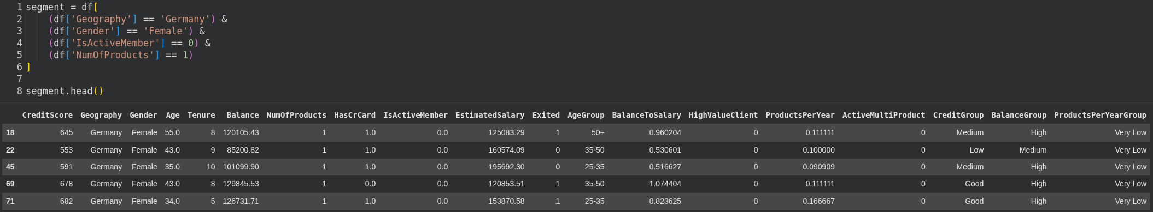
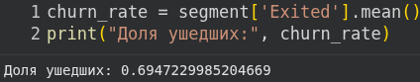
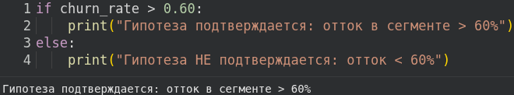
Немецкие неактивные женщины с 1 продуктом представляют группу максимального риска с вероятностью оттока >60%
Фильтрация нужного:
✅

Slide 25
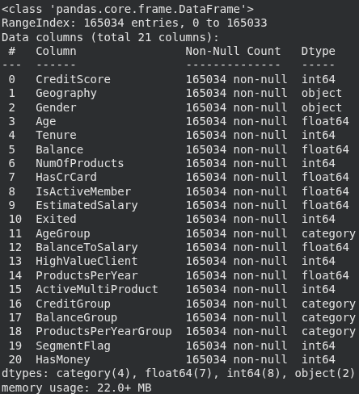
Итоги feature engineering

Slide 26

Logistic regression

Slide 27
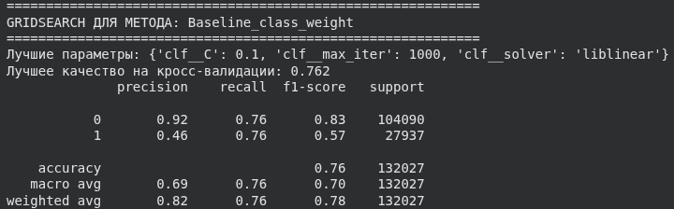
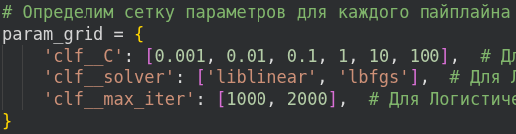
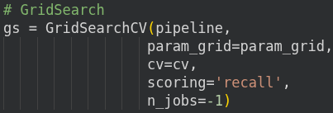
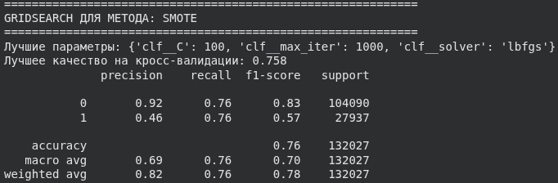
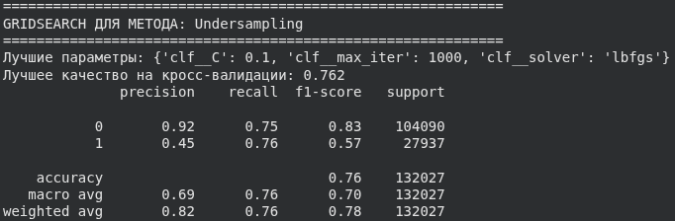
Логистическая регрессия
Class weight balance – 3 минут
SMOTE – 7 минут
Undersampling – 2 минуты

Slide 28
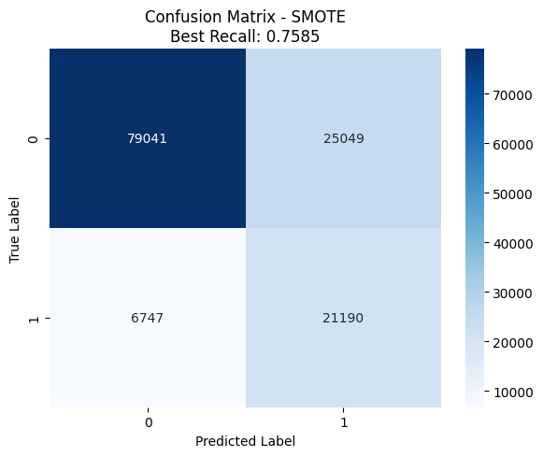
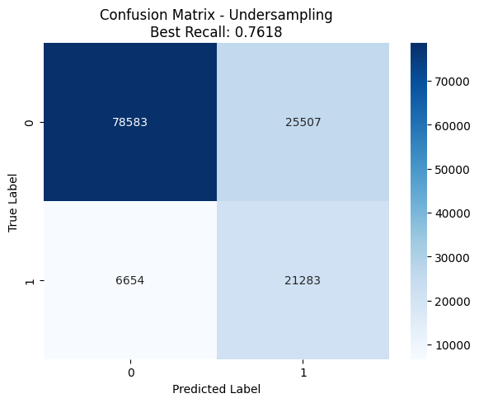
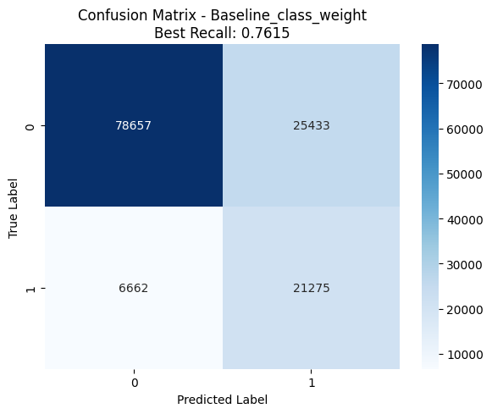
Логистическая регрессия

Slide 29
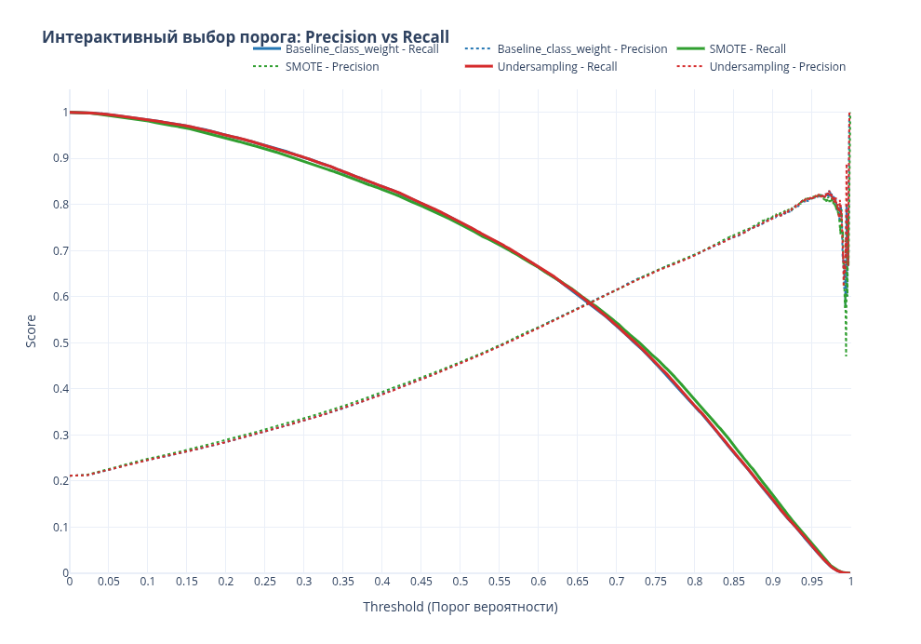
Логистическая регрессия

Slide 30
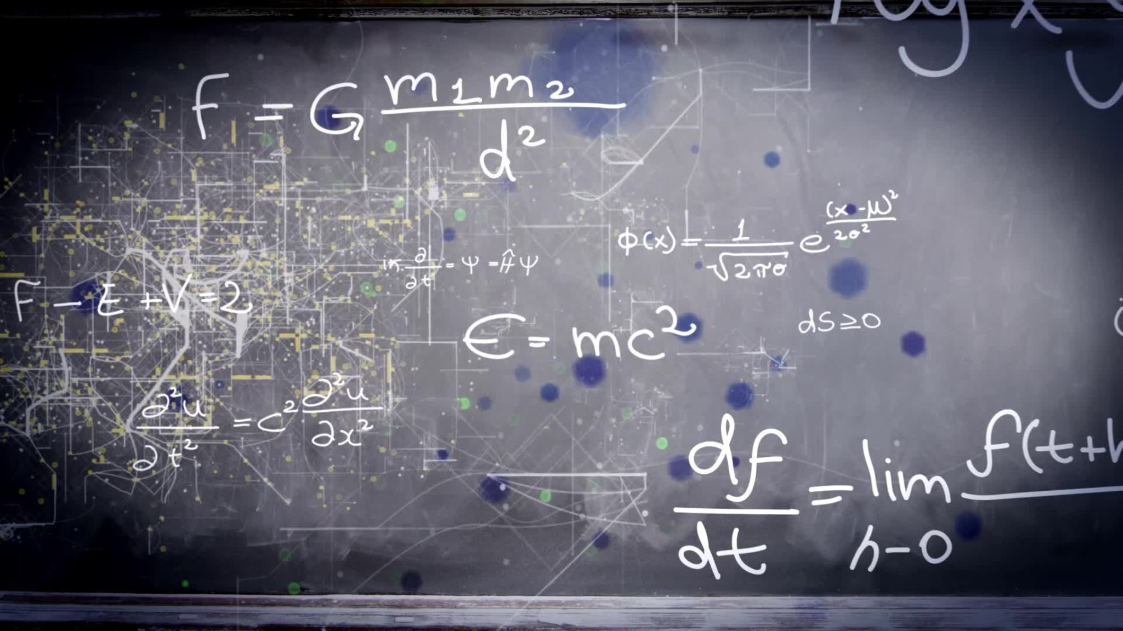
Logistic Regression With Polynomial Features

Slide 31
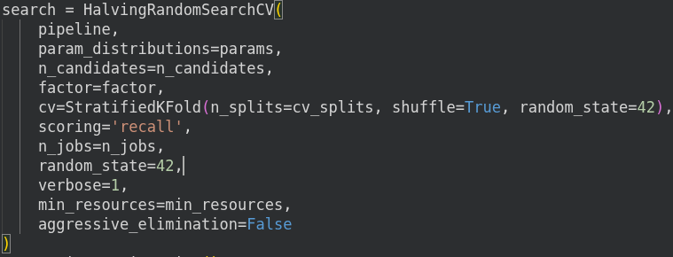
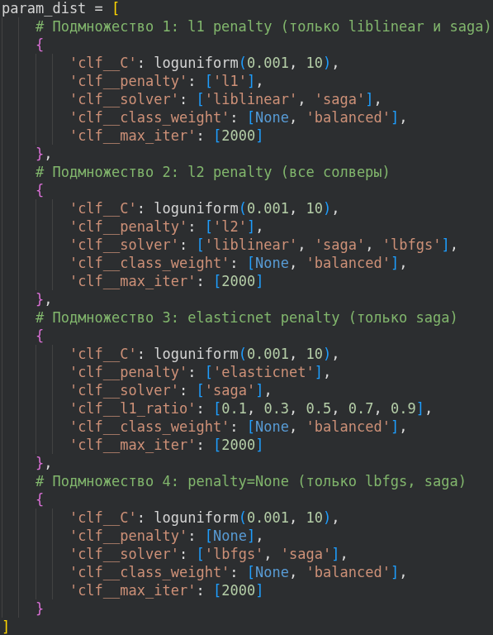
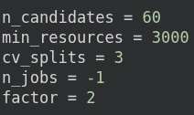
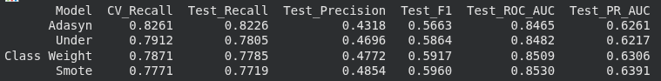
Логистическая регрессия с полиномами
ADASYN – 54 минут
Undersampling – 10 минут
Class weight balance – 28 минут
SMOTE – 50 минут

Slide 32
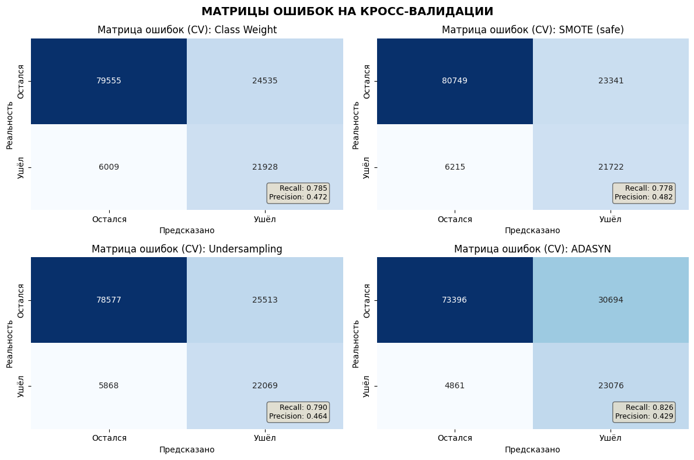
Логистическая регрессия с полиномами

Slide 33
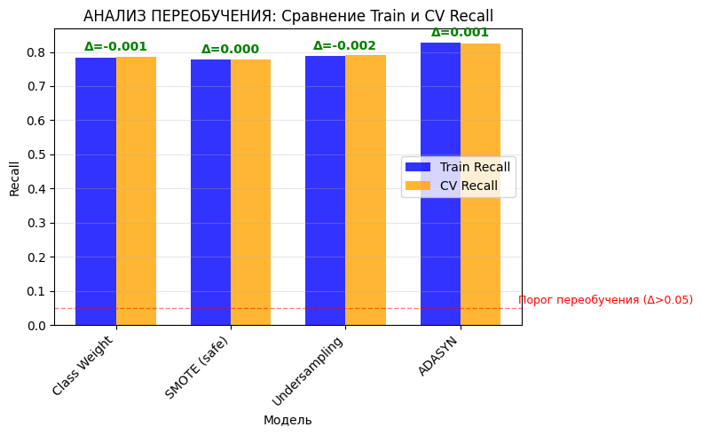
Логистическая регрессия с полиномами

Slide 34
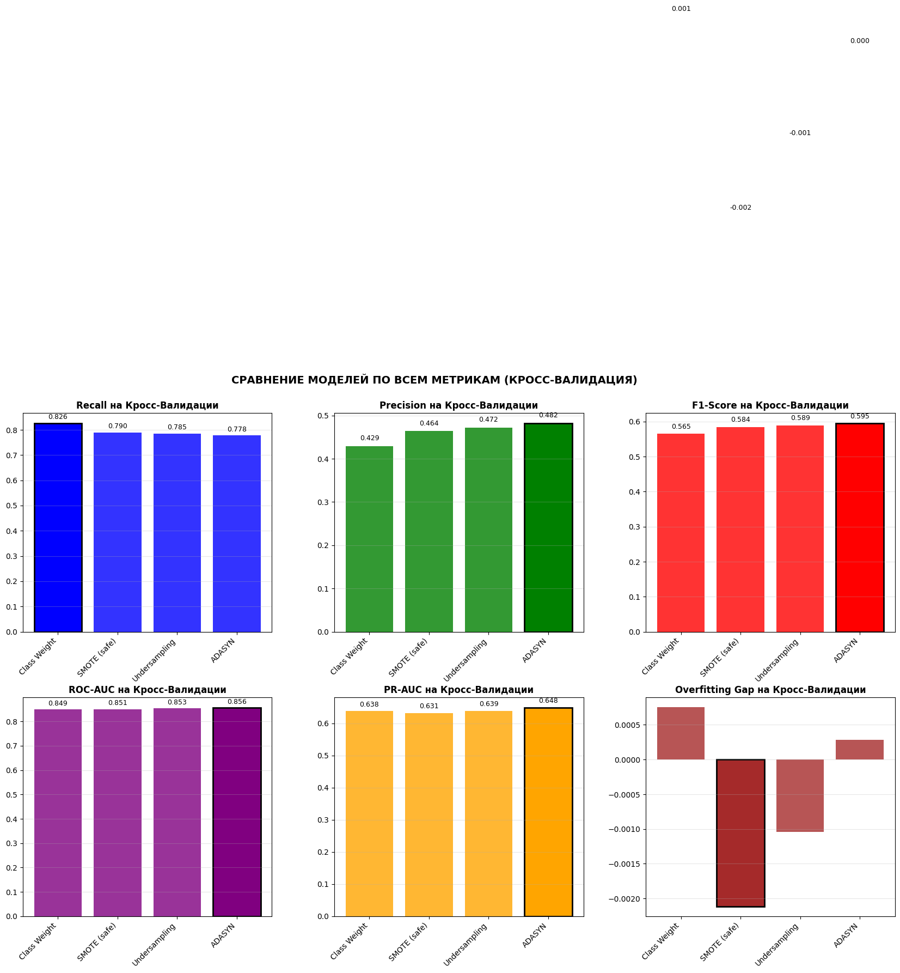
Логистическая регрессия с полиномами

Slide 35
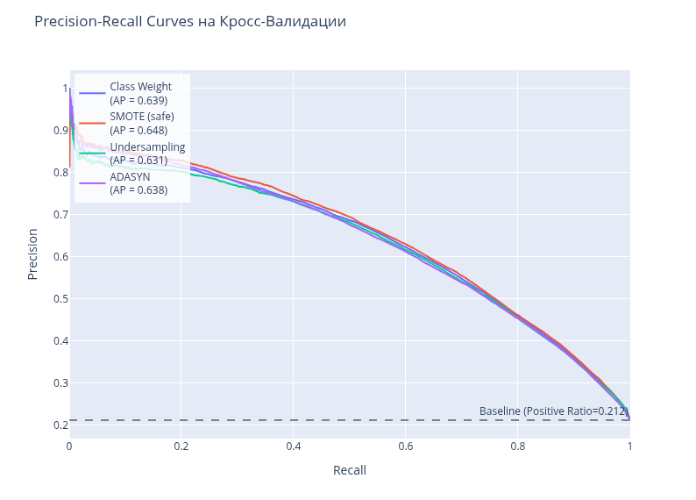
Логистическая регрессия с полиномами

Slide 36



Логистическая регрессия с полиномами
(С оптимизированными признаками)

Slide 37

Логистическая регрессия с полиномами
(С оптимизированными признаками)

Slide 38

Логистическая регрессия с полиномами
(С оптимизированными признаками)
ADASYN – 18 минут
Undersampling – 7 минут
Class weight balance – 11 минут
SMOTE – 16 минут

Slide 39

Логистическая регрессия с полиномами
(С оптимизированными признаками)

Slide 40


Логистическая регрессия с полиномами
(С оптимизированными признаками)

Slide 41

Decision tree

Slide 42






Decision tree
Class weight balance – 5 минут
SMOTE – 7 минут
Undersampling – 4 минуты

Slide 43



Decision tree

Slide 44



Decision tree

Slide 45



Decision tree

Slide 46



Decision tree

Slide 47

Decision tree

Slide 48





Decision tree
(С оптимизированными признаками)
SMOTE – 2 минуты
Undersampling – 2 минуты
Class weight balance – 2 минуты

Slide 49

Decision tree
(С оптимизированными признаками)

Slide 50



Decision tree
(С оптимизированными признаками)

Slide 51



Decision tree
(С оптимизированными признаками)

Slide 52

Decision tree
(С оптимизированными признаками)

Slide 53

Decision tree
(С оптимизированными признаками)

Slide 54

Random forest

Slide 55






Random forest
Undersampling – 28 минут
Class weight balance – 50 минут
SMOTE – 95 минут

Slide 56



Random forest

Slide 57



Random forest

Slide 58



Random forest

Slide 59

Random forest

Slide 60





Random forest
(С оптимизированными признаками)
Undersampling – 20 минут
Class weight balance – 28 минут
SMOTE – 41 минут

Slide 61



Random forest
(С оптимизированными признаками)

Slide 62



Random forest
(С оптимизированными признаками)

Slide 63



Random forest
(С оптимизированными признаками)

Slide 64

Random forest
(С оптимизированными признаками)

Slide 65

XGBoost

Slide 66



XGBoost
Undersampling – 15 минут
SMOTE – 41 минуты
Baseline – 24 минуты
Class weight balace – 22 минуты

Slide 67




XGBoost

Slide 68




XGBoost

Slide 69




XGBoost

Slide 70




XGBoost

Slide 71

XGBoost

Slide 72

Multi-Layer Perceptron

Slide 73






Multi-Layer Perceptron

Slide 74

Multi-Layer Perceptron
(Class weight balance)

Slide 75

Multi-Layer Perceptron
(SMOTE)

Slide 76

Multi-Layer Perceptron
(Undersampling)

Slide 77



Multi-Layer Perceptron

Slide 78

Multi-Layer Perceptron

Slide 79

Robust Cascade Ensemble

Slide 80





Robust Cascade Ensemble

Slide 81




Robust Cascade Ensemble

Slide 82

Robust Cascade Ensemble

Slide 83

Robust Cascade Ensemble

Slide 84

Robust Cascade Ensemble

Slide 85

Robust Cascade Ensemble

Slide 86
Итоги
Место | Модель | Метод балансировки | Время (мин) | Precision | Recall
1 | Ансамбль | — | 40 | **0.511** | 0.85
2 | MLP | SMOTE | 14 | **0.473** | 0.85
3 | MLP | Class weight balance | 10 | **0.471** | 0.85
4 | Случайный лес | Undersampling | 28 | **0.470** | 0.85
5 | MLP | Undersampling | 10 | **0.468** | 0.85
6 | XGBoost | SMOTE | 41 | **0.467** | 0.85
7 | XGBoost | Baseline | 24 | **0.466** | 0.85
8 | XGBoost | Undersampling | 15 | **0.462** | 0.85
9 | XGBoost | Class weight balance | 22 | **0.462** | 0.85
10 | Логистическая регрессия с полиномами и сбалансированными признаками | SMOTE | 16 | **0.459** | 0.85
11 | Случайный лес с оптимизированными признаками | Undersampling | 20 | **0.458** | 0.85
12 | Логистическая регрессия с полиномами и сбалансированными признаками | Class weight balance | 11 | **0.456** | 0.85
13 | Логистическая регрессия с полиномами и сбалансированными признаками | ADASYN | 18 | **0.455** | 0.85
14 | Случайный лес с оптимизированными признаками | Class weight balance | 28 | **0.441** | 0.85
15 | Случайный лес | Class weight balance | 50 | **0.439** | 0.85

Slide 87
13 | Логистическая регрессия с полиномами и сбалансированными признаками | ADASYN | 18 | **0.455** | 0.85
14 | Случайный лес с оптимизированными признаками | Class weight balance | 28 | **0.441** | 0.85
15 | Случайный лес | Class weight balance | 50 | **0.439** | 0.85
16 | Случайный лес с оптимизированными признаками | SMOTE | 41 | **0.435** | 0.85
17 | Случайный лес | SMOTE | 95 | **0.431** | 0.85
18 | Логистическая регрессия с полиномами | SMOTE | 50 | **0.418** | 0.85
19 | Дерево решений с оптимизированными признаками | SMOTE | 2 | **0.417** | 0.85
20 | Дерево решений | SMOTE | 7 | **0.420** | 0.85
21 | Дерево решений | Class weight balance | 5 | **0.415** | 0.85
22 | Дерево решений | Undersampling | 4 | **0.415** | 0.85
23 | Дерево решений с оптимизированными признаками | Undersampling | 2 | **0.415** | 0.85
24 | Дерево решений с оптимизированными признаками | Class weight balance | 2 | **0.415** | 0.85
25 | Логистическая регрессия с полиномами | Class weight balance | 28 | **0.411** | 0.85

Slide 88
24 | Дерево решений с оптимизированными признаками | Class weight balance | 2 | **0.415** | 0.85
25 | Логистическая регрессия с полиномами | Class weight balance | 28 | **0.411** | 0.85
26 | Логистическая регрессия с полиномами | ADASYN | 54 | **0.408** | 0.85
27 | Логистическая регрессия с полиномами | Undersampling | 10 | **0.406** | 0.85
28 | Логистическая регрессия (база) | Class weight balance | 3 | **0.377** | 0.85
29 | Логистическая регрессия (база) | Undersampling | 2 | **0.377** | 0.85
30 | Логистическая регрессия (база) | SMOTE | 7 | **0.376** | 0.85

Slide 89
Лучшие варианты
Место | Модель | Метод балансировки | Время (мин) | Precision | Efficiency
1 | Дерево решений с оптимизированными признаками | SMOTE | 2 | 0.417 | **0.2085**
2 | Дерево решений с оптимизированными признаками | Class weight balance | 2 | 0.415 | **0.2075**
3 | Дерево решений с оптимизированными признаками | Undersampling | 2 | 0.415 | **0.2075**
4 | Логистическая регрессия (база) | Undersampling | 2 | 0.377 | **0.1885**
5 | Логистическая регрессия (база) | Class weight balance | 3 | 0.377 | **0.1257**
6 | Дерево решений | Undersampling | 4 | 0.415 | **0.1038**
7 | Дерево решений | Class weight balance | 5 | 0.415 | **0.0830**
8 | Логистическая регрессия с полиномами и сбалансированными признаками | Undersampling | 7 | 0.451 | **0.0644**
9 | Дерево решений | SMOTE | 7 | 0.420 | **0.0600**
10 | Логистическая регрессия (база) | SMOTE | 7 | 0.376 | **0.0537**
11 | MLP | Class weight balance | 10 | 0.471 | **0.0471**
12 | MLP | Undersampling | 10 | 0.468 | **0.0468**

Slide 90

Victory! Optimized Decision tree + SMOTE

Slide 91




Final result

Slide 92


